Slide 2
Формы взаимодействия классного руководителя с семьей в процессе воспитания ценностной ориентации на здоровый образ жизни с использованием информационного пространства
Докладчик: Солонская Людмила Михайловна должность: учитель начальных классов

Slide 3
Сравнительный анализ здоровья младших школьников ГБОУ лицей № 329

Slide 4
Какую помощь может оказать классный руководитель Вашему ребенку?

Slide 5
Психологические проблемы младших школьников

Slide 6
Родительские чтения
Родительские чтения – это своеобразный родительский лекторий, на котором родители знакомятся с произведениями классиков педагогической литературы.
Родительские чтения дают возможность задуматься над собой, над своей родительской ролью, над значением семьи в жизни человека. Кто-то находит и ответы на свои вопросы.
Родительские чтения предоставляют педагогам и родителям согласовать общие понятия в деле воспитания детей, что способствует взаимопониманию образовательного учреждения и семьи, педагога и родителя, родителей и ребёнка.
Родительские чтения учат родителей быть родителями, это одна из форм родительского образования

Slide 7
Уроки здоровья

Slide 8
Организация совместного досуга семьи и школы
Спортивные праздники
Тематические
праздники
Походы выходного дня

Slide 9
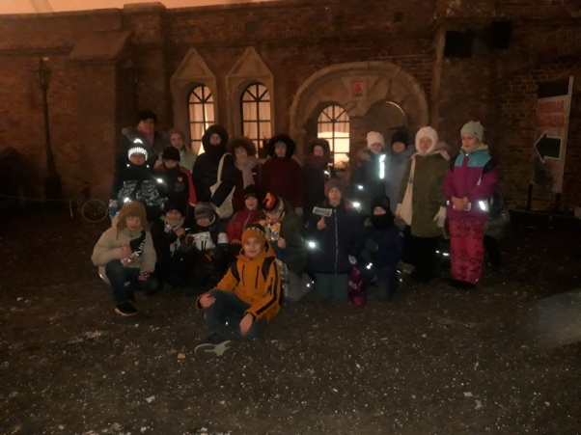
Воспитание этического отношения к животным и окружающему миру.
Экскурсия на конюшню
Экскурсия в ленинградскую область
Экскурсии
в музеи

Slide 10
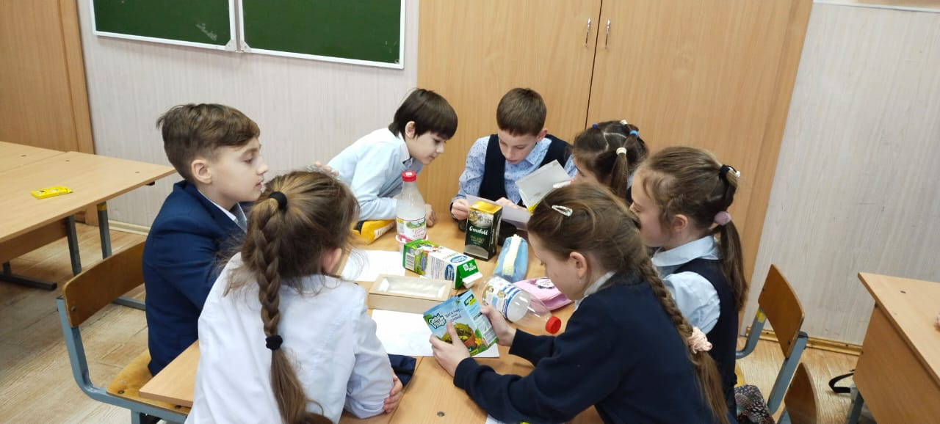
Формирование навыков здорового образа жизни под девизом «Вкусная и здоровая еда? – ДА!»

Slide 11
Формирование навыков здорового образа жизни в формате фотоконкурса «Снежные фигуры»

Slide 12
Здоровый человек – самое драгоценное произведение природы Томас Карлайл

